Slide 1
Kardiogen şok
AMEA müxbir üzvü, Prof. Dr. Nuru Bayramov

Slide 2
Şokun tərifi
Fundamental baxış:
Şok oksigenin çatdırılmasında və mənimsənilməsində azalmaya, oksigenin aşırı istifadəsinə və ya bunların kombinasiyasına bağlı hipoksiyasıdır.
Praktik baxış:
Şok hipoperfuziyaya bağlı hipoksiyadır, klinik olaraq hemodinamik pozulmalar və orqan disfunksiyaları ilə biruzə verir. Ona görə də kəskin qan dövranı yetməzliyi də adlanır.
Klinik olaraq klinik olaraq hemodinamik pozulmalar və orqan disfunksiyaları ilə biruzə verir.

Slide 3
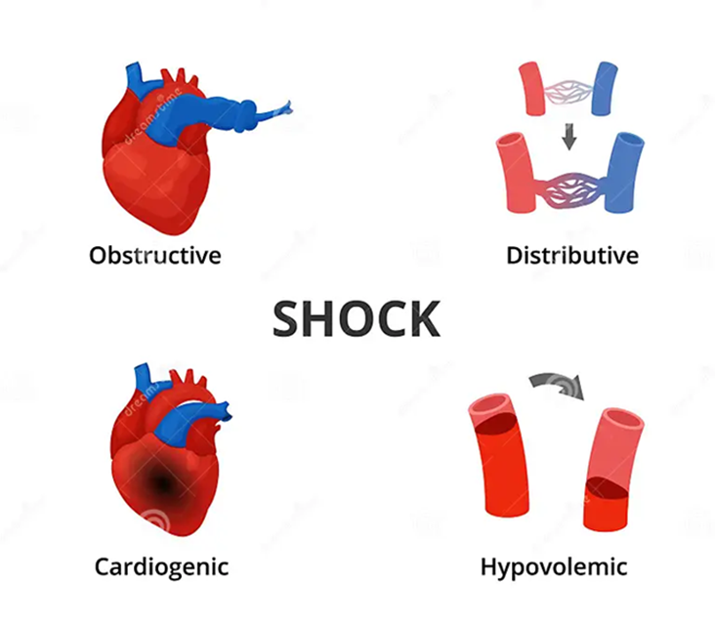
Şokun təsnifatı
Mexaniminə görə:
Hipovolemik
Kardiogen
Obstruktiv
Paylanma və ya vasomotor
Mərhələsinə görə:
Kompensator
Dekompensator
Refrakter

Slide 4
Şokun səbəbləri
Şok
Hipovolemiya
Vazodilatasiya
Kardiogen
Obstruksiya
Qanaxma
Dehidratasiya
Diarreya
Yanıq
Pankreati
Bağırsaq keçməzliyi
Sepsis
SİRS-sepsis
Neyrogen
Anaflaksiya
Endokrin (adrenal, tirotoksik )
Qaraciyər yetməzliyi
Miokard infarktı
Ürəyin əzilməsi
Qapaq yırtılması Aritmiya
Gərgin pnevmotoraks
Perikard tamponadası
Pulmonar emboliya

Slide 5
Şokun patogenzi
Hipovolemiya
  qanaxma
  plazmaitirmə
Kardiogen
  infarkt
  ürəyin əzilməsi
  qapaq zədələnmələri
  aritmiya
Obstruksiya
  gərgin pnevmotoraks
  ürəyin tamponadası
  pulmonar emboliya
Vazodilatasiya
    SİRS-sepsis
    Neyrogen
    Endokrin
    qaraciyər yetməzliyi
Hipoperfuziya
Hipoksiya
Sellular disfunksiya
membran körüklərinin və mitoxondriyaların disfunksiyası,
hüceyrə homeostazının və funksyalarının pozulması
Sellular zədələnmə
ödem, asidoz, dağılma, iltihab,
Sistemik disfunksiya və zədələnmə
İltihab-SİRS, birincili və ikincili multorqan disfunksiya sindromu

Slide 6
Şokun gedişi
HİPOPERFUZİYA
KOMPENSASİYA
DEKOMPENSASİYA
REFRAKTER
Mərkəzləşmə
  Taxikardiya
  Periferik vazospazm
Normotoniya
Hissəvi hipoperfuziya
Vazodilatasiya
İRZ
Hipotoniya
Ümumi hipoperfuziya
SİRS
Refakter hipotoniya və hipoperfuziya
Multiorqan yetməzliyi
MÜALİCƏ
MÜALİCƏ
Cavab yox
Mərkəzləşmənin aradan qaldırılması
Normotoniya və perfuziya
İşemiya -reperfuziya zədələnməsi
SİRS
Sekvestrasiya –ödem
Bərpa
SİRS-in sönməsi
Toxumaarası mayenin səfərbərliyi

Slide 7
Şokda klinik müayinə
Hemodinamik əlamətlər
Taxikardiya
Ortostatik kollaps və ya hipotenziya
Sistolik təzyiqin və nəbz təzyiqinin azalması
Hipoperfuziya əlamətləri
Soyuq və avazımış və ya hipertermik dəri
Kapilyar dolmanın ləngiməsi
Sidik ifrazının azalması
Huşun pozulması

Slide 8
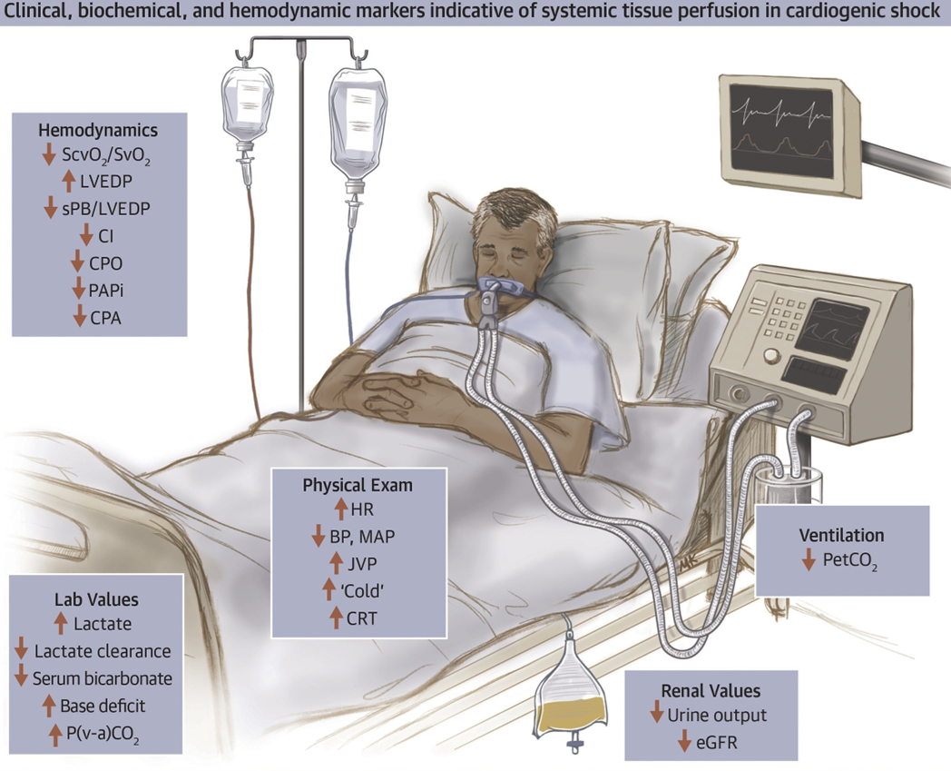
Şokda laborator müayinə
Hipoperfuziya əlamətləri:
Qanda laktat
Artaerial pH
Orqan disfunksiya göstəriciləri
Şokun spesifik laborator göstəricisi yoxdur!

Slide 9
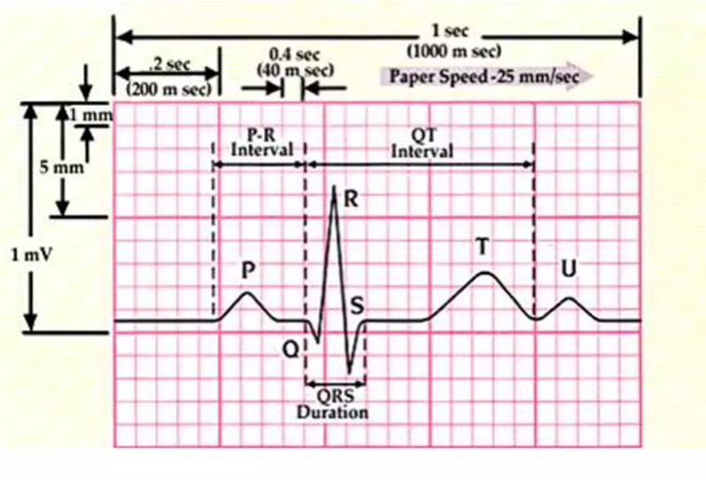
Şokda görüntüləmə və digər müayinələr
Stablizasiya mərhələsində:
USM – ürəyi və daxili qanaxma qiymətləndirmə
EKQ – infarkt və artitmiyaları qiymətləndirmək üçün
Rentgen – sınıqları və ağciyəri qiymətləndirmək üçün
Stabilləşdikdən sonra
KT
Endoskopiya
Pulmonar arteriya kateteri
Digər

Slide 10
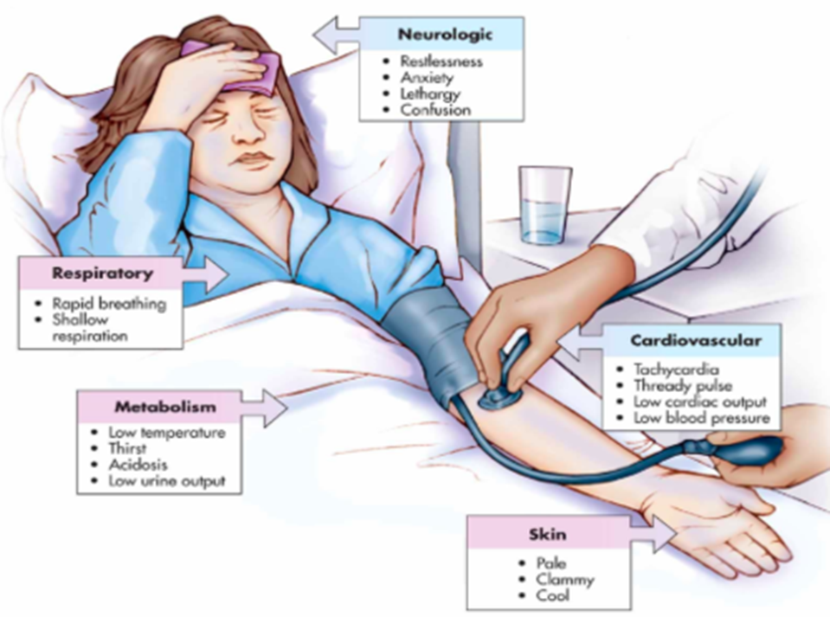
Şoka şübhə
Taxikardiya
Taxipnoe
Hipotenziya
Soyuq və ya hipertermik dəri
Huşun pozulması
Oliqouriya

Slide 11
Şok diaqnozunun dəqiqləşdirilməsi
Şokun diaqnozu klinik müayinə ilə qoyulur.
Hemodinamikanın və orqan perfuziyasının yoxlanılması vacib müayinələrdir.

Slide 12
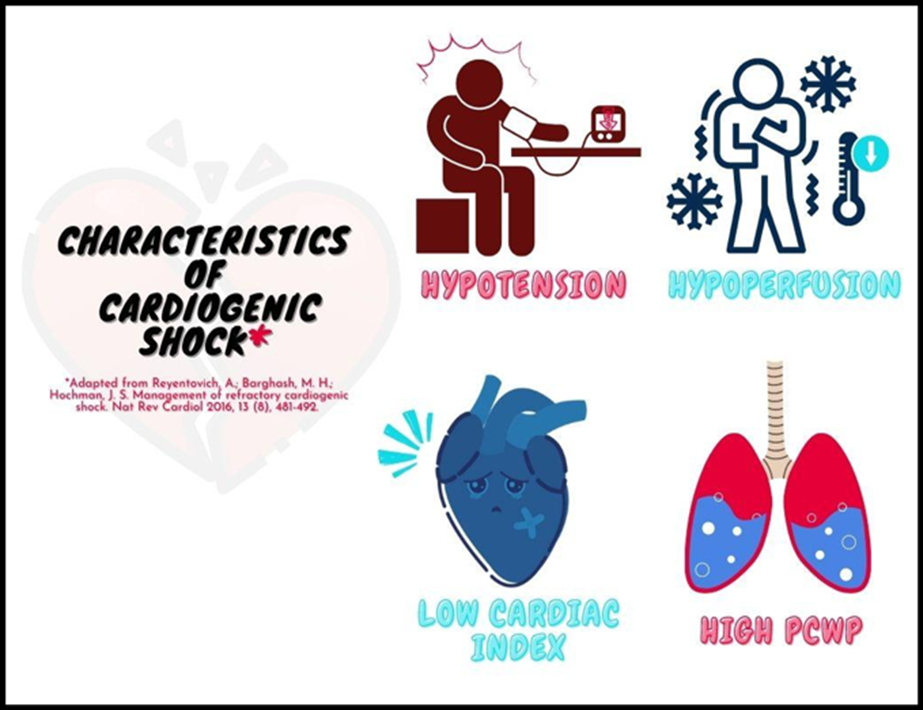
Şokun diferensial diaqnozu
Bayılma
Ortostatik kollapsla
Koma
Ağciyər yetməzliyi

Slide 13
Şokun diaqnostik kriteriyaları
1
2
3
Şok törədən səbəb olmalıdır
  Travma
  Xəstəlik
Hemodinamik əlamətlər
  taxikardiya (>90)
  hipotenziya (<90 mm Hg st),
  ortostatik kollaps
Hipoperfuziya və disfunksiya əlamətləri
  soyuq dəri
  oliqouriya
  kapilyar dolmanın ləngiməsi
  taxipnoe
  huşun pozulması
  metabolik asidoz
  laktat artması

Slide 14
Şokun inkarı
Hemodinamik göstəricilər stabil olarsa, perfuziya və orqan funksiyaları normal olarsa şoku inkar etmək olar.

Slide 15
Şokda səbəbin təyini
Şok və ya şoka yükəsk şübhə
Hemorragik şok
Obstruktiv şok
Kardiogen şok
Neyrogen şok
Septik şok
Travma və ya əməliyyat varmı?
Var
Yoxdur
Maye itkisi varmı?
Qusma, ishal, poliuriya, aşırı tərləmə
Hipovolemik şok
Hemorragik şok
Var
Yoxdur
Septik əlamətlər varmı?
Hərarət, hipotermiya, immunosupressiya
Var
Septik şok
Yoxdur
Başqa səbəbləri axtarmaq və əlavə müayinələr
Kardiak əlamətlər varmı?
Var
Kardiogen şok
Yoxdur
Allergik əlamətlər varmı?
Allergen, övrə, xışıltı
Var
Anaflaktik şok
Yoxdur

Slide 16
Şokun ağırlıq dərəcəsinin təyini
Kompensator
  təzyiq normal olur (>90 mm Hg st),
  taxikardiya
  hipoperfuziya əlamətləri olur.
Dekompensator
  hipotenziya
  hipoperfuziya
Refrakter
  infuziyaya refrakter hipotenziya
  hipoperfuziya
  orqan və sistem yetməzlikləri

Slide 17
Şokun müalicə prinsipləri
Təcililik.
Stabilizasiya
Səbəbin təcili ardan qaldırılması.
Orqan funksiyalarının korreksiyası

Slide 18
Şokun müalicə üsulları
1
2
3
Stabilizasiya
Hava yolunu açmaq
Ventilyasiya
Oksigenasiya
İnfuziya
Hemotrasfuziya
Səbəbin təcili aradan qaldırılması
Qanaxmanı dayandırma (cərrahi, perkutan, endoskopik və ya medikamentoz)
Obstruksiyanın müalicəsi (cərrahi, perkutan, medikamentoz)
Vazopressorlar
Steroid
Anti- anafilaktik (adrenalin)
Septik mənbənin aradan qaldırılması- cərrahi və ya perkutan drenaj, antibiotik.
Orqan disfunksiyalarının korreksiyası

Slide 19
Şokda əməliyyata əsas göstərişlər
Cərrahi qanaxmalar – travmatik, postoperativ və digər
Obstruktiv səbəblər- gərgin pnevmotoraks, ürək tamponadası
Septik səbəblər- peritonit, infektiv pankreatit, absess və digər
Ürək qapaq yırtılması
Aorta anevrizması partlaması

Slide 20
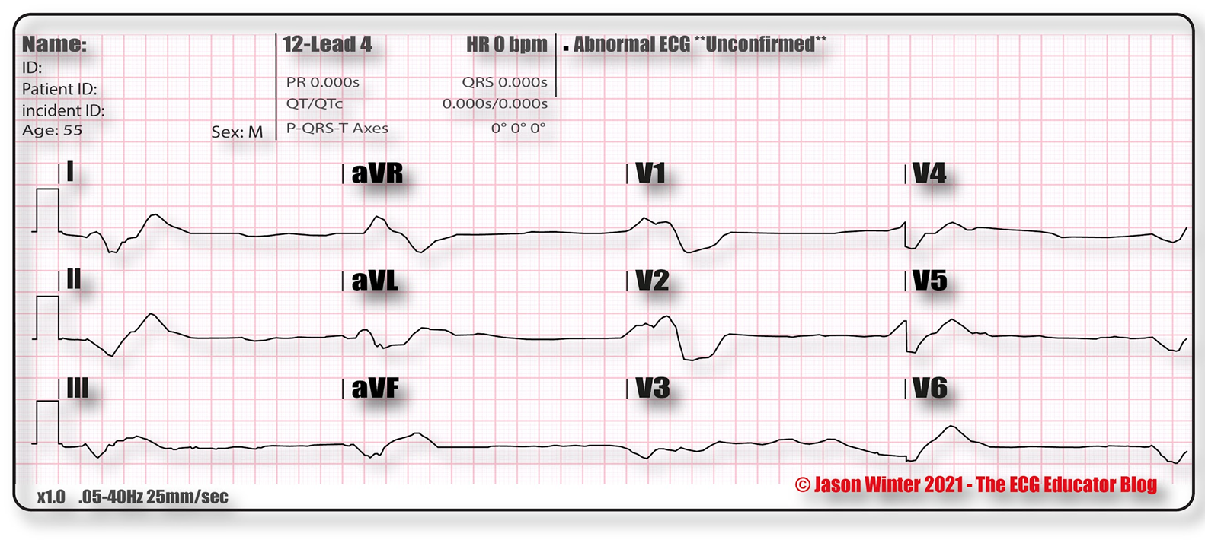
Şokda əməliyyata əks göstərişlər
Aqoniya
Aqonal ritm

Slide 21
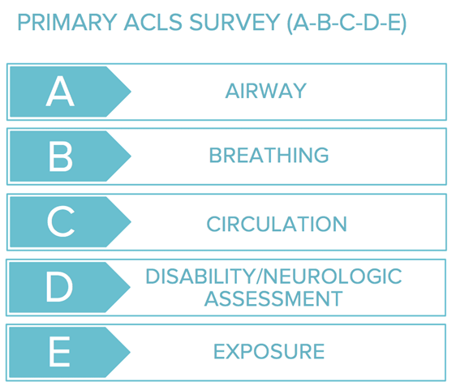
Şokda müalicə yanaşması
Şok və ya şoka yükəsk şübhə
YADDAŞ (ABCDE) qaydası üzrə yoxlama və stablizasiya
Hava yolunu açıq tut, ventilyasiyanı təmin et
Oksigen ver, infuziyanı başlat
Analizlər görndər, EKQ və USM et
Həyatqurtarıcı müdaxilələrə ehtiyac varmı?
Var
Təcili müdaxilə et
Qanaxmalarda - cərrahi, perkutan, endoskopik hemostaz.
Gərigin pnevmotoraksda- torakal drenaj.
Ürək tamponadasında- perikardial drenaj.
Emboliyalarda – trombolitik müdaxilələr.
Sepsisdə - cərrahi, perutan, endokopik drenajlar və antibiotik.
Anaflaksiyada- venadaxili adrenalin.
Adrenal krizdə- venadaxili steroid.
Miokard infarktında- revaskulyarizasiya.
Ürək qapaq yırtılmasında – təcili cərrahi bərpa.
Aritmiyalarda- kardioversiya.
Xeyr
Şokun səbəbini araşdırmaq üçün müayinə və uyğun müalicələr
Stablizasiyaya davam və səbəbi araşdırma
Bəli
Stabilləşdimi?
Xeyr

Slide 22
Şokun proqnozu
Letallıq 50% civarındadır.
Mənfi proqnostik faktorlar
gec müalicə
refrakter mərhələ
səbəbin aradan qaldılmaması
aşağı rezervlər

Slide 23
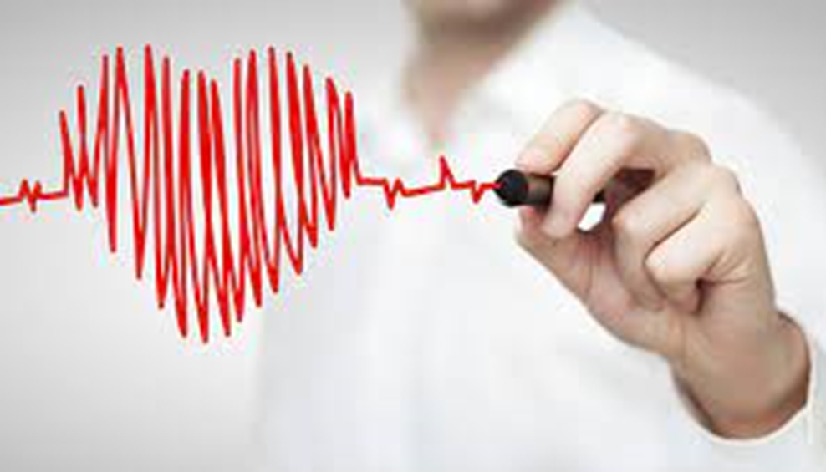
Şokun profilaktikası
Şok törədən səbələrinin erkən diaqnozu və müalicəsi şokun effektiv profilaktikasıdır.

Slide 24
Şokun taranması
Travmatik xəstələrə
Kritik xəstələrdə
Postoperativ xəstələrdə
Stasionar xəstələrdə

Slide 25
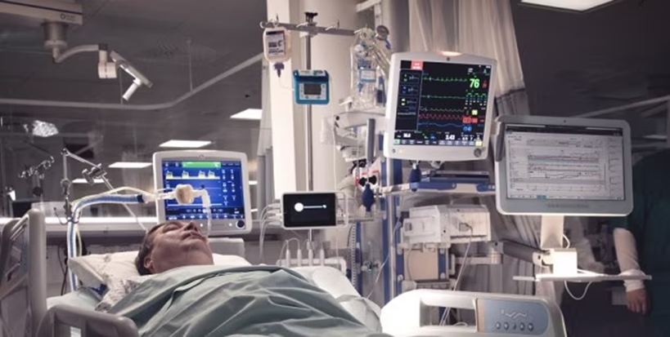
Şokda izləmə
Reanimasiyada
Hemodinamik göstəricilər
Perfuziya və orqanfunksiyaları
Stabilləşmə əlamətləri
orta arterial təzyiq >65 mm Hg st. və ya ayaqarxası arteriyada pulsasiya
sidik ifrazı > 0,5 ml/kq/saat
qanda pH – 7.4
qanda laktat (1.5 mmol/L-dən az)

Slide 26

Şokda reablitasiya
Ümumi qaydada aparılır

Slide 27
Şokun xüsusi qruplarda özəlikləri
Uşaqlarda
erkən mərhələsində hemodinamika stabil ola bilər və dekompensasiya birdən baş verə bilir.
Hamilələrdə
çoxlu qanitirmə olmasına baxmayaraq hemodinamik az dəyişə bilir, lakin döl hipoksiyası baş verə bilir.
Qoca və ahıl şəxslərdə
az miqdarda qan və plazmaitirmə hipotenziyaya səbəb ola bilir.

Slide 28

Diqqətinizə görə təşəkkür edirəm

